Slide 1
قوانين الصف
درس اليوم:
القيمة المنزلية ضمن البلايين
قائمة الحضور
نجمة
اليوم
شكر وتقدير
احرص على التعاون مع الجماعة
يد الله مع الجماعة

Slide 2
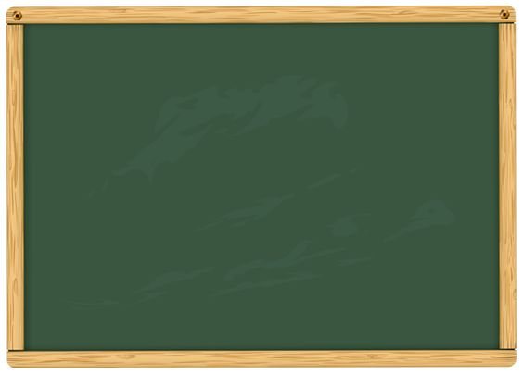
القوانين الصفية
احترام المعلمة والزميلات
عدم مقاطعة المعلمة عندما تتحدث
عدم فتح المايك
بدون إذن
احترام موعد الحصص
الأمانة وعدم الغش
الاهتمام بالواجبات
التركيز مع الشرح
إحضار الكتاب والقلم
استعدادا للحصة

Slide 3
فكرة الدرس
المفردات
تشويقة
محتويات
درس اليوم
استعد
تــــدريبات الكتاب
أنشطة تفاعلية

Slide 4
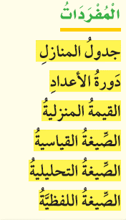
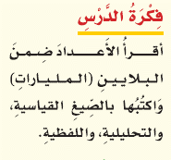
فكرة الدرس
المفردات

Slide 5
تشويقة

Slide 6
استعد
تبلغ مساحة منطقة حائل حوالي 125000 كيلومتر مربع.
يمكن تمثيل هذا العدد بطرائق مختلفة.
اقرأ العدد كالآتي :
مئة وخمسة وعشرون ألفاً.
اكتب العدد كالآتي:
125 ألفاً
5000 + 20000 +100000

Slide 7
جدول المنازل حتى البلايين
دورة الوحدات |  |  | دورة الألوف |  |  | دورة الملايين |  |  | دورة البلايين
أحاد | عشرات | مئات | أحاد | عشرات | مئات | أحاد | عشرات | مئات | أحاد | عشرات | مئات

Slide 8
مثال 1

Slide 9
تأكد

Slide 10
الصيغة التحليلية
مثال 2
647000
الصيغة القياسية:
ستمائة وسبعة وأربعون ألف
الصيغة اللفظية:
0 + 0 + 0 +7000+40000+600000
الصيغة التحليلة:

Slide 11
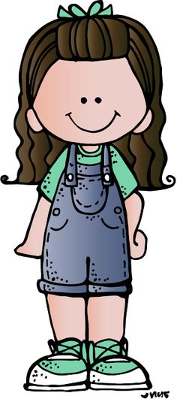
تـــأكد
اكتب كلاً من العددين الآتيين بالصيغة القياسية:

Slide 12
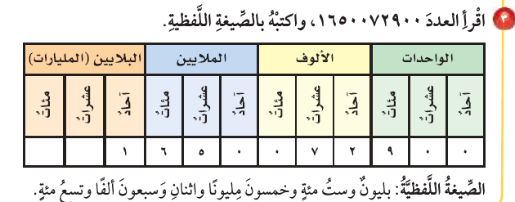
الصيغة اللفظية
مـــثال 3

Slide 13
تـــأكد
اكتب العدد الآتي بالصيغة التحليلية ثم اقرأهما واكتبهما بالصيغة اللفظية:
6 ) 34617

Slide 14
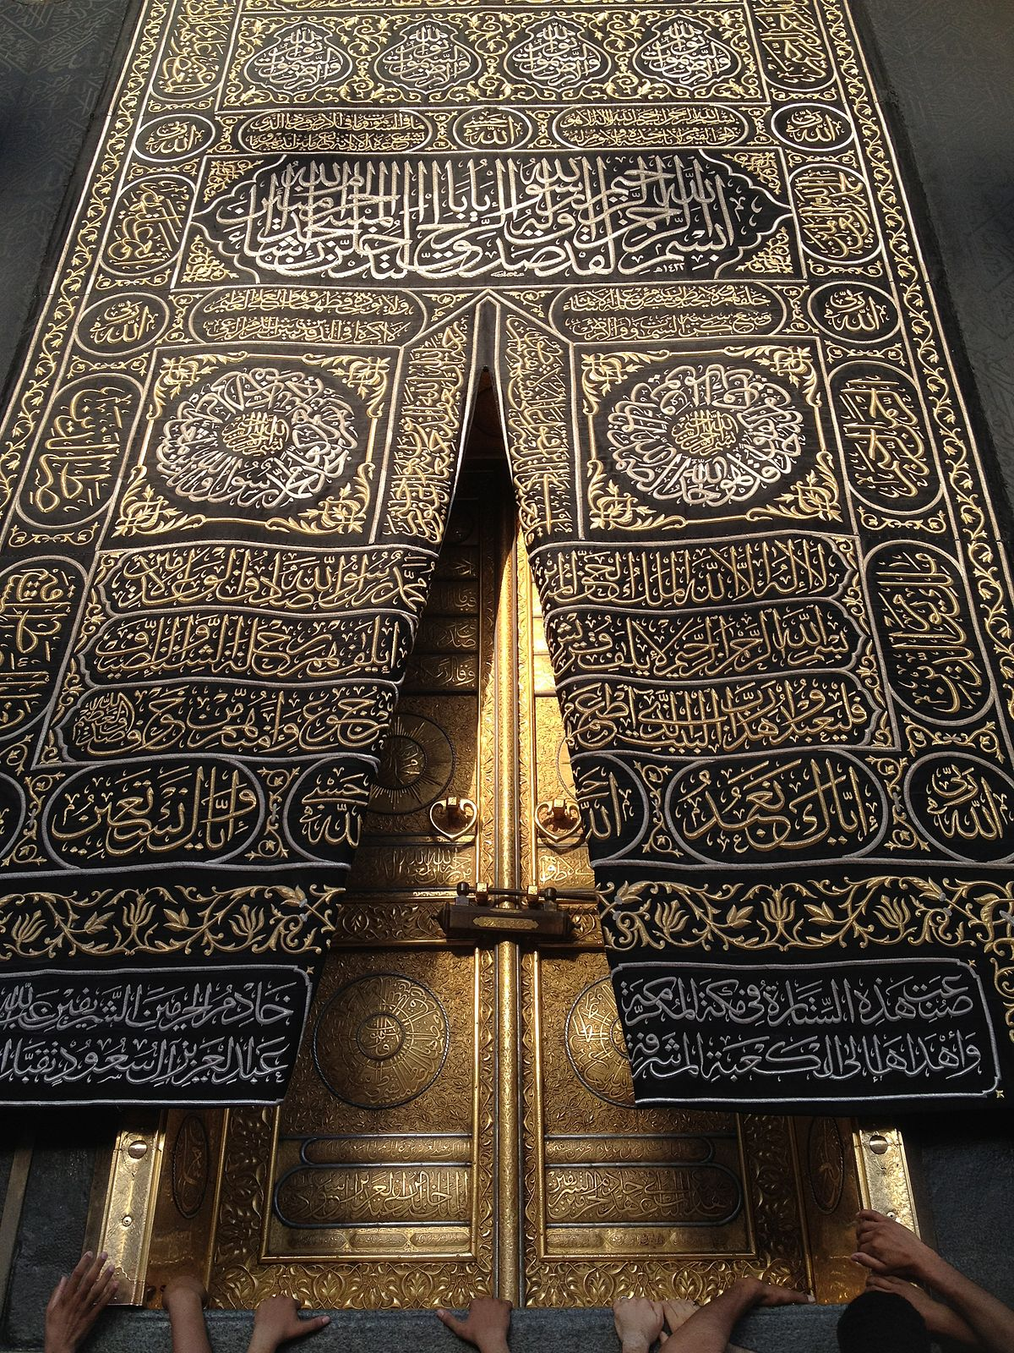
تــدرب
https://classpoint.app/join
اختاري الإجابة الصحيحة:
تبلغ تكلفة صناعة كسوة الكعبة المشرفة 20 مليون سنوياً . فيكتب هذا العدد بالصيغة القياسية على الشكل
C) 20000000
A) 20000
D) 20
B) 2000000

Slide 15
تقويم ختامي
https://classpoint.app/join
اختاري الإجابة الصحيحة:
أي الأعداد الآتية تكون قيمة الرقم 4 فيه 40000؟
B)429376
A)245629
D)4720890
C)532471

Slide 16
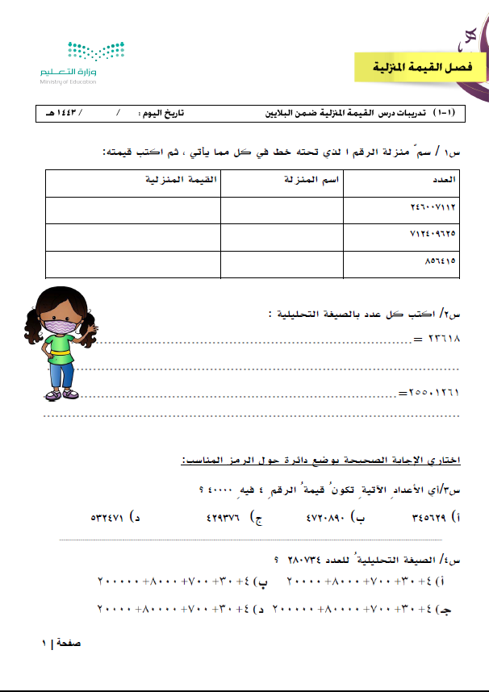
مهامك في المنصة: 1- مراجعة شرح الدرس بالفيديو. 2-حل الواجب . 3- حل صفحة 1 من ورقة العمل.
ورقة العمل
ختاماً

Slide 17
ختاماً
شرح إضافي للدرس
لاتنسو مراجعة الدرس وحل الواجب في المنصة
إعداد: هبة المزيد https://t.me/hebamaz

